Slide 1
Chương 2:
BIỂU DIỄN TÍN HIỆU VÀ HỆ THỐNG RỜI RẠC TRONG MIỀN PHỨC Z
2.0 MỞ ĐẦU
2.1 BIẾN ĐỔI Z
2.2 CÁC TÍNH CHẤT BIẾN ĐỔI Z
2.3 BIẾN ĐỔI Z NGƯỢC
2.4 BIỂU DIỄN HỆ THỐNG TRONG MIỀN Z

Slide 2
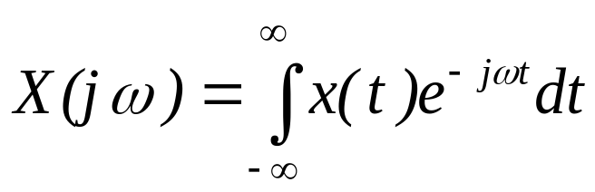
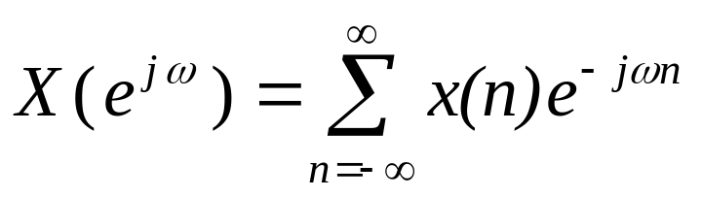
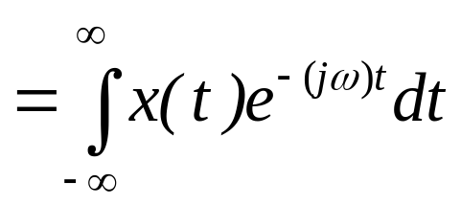
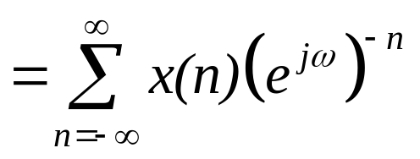


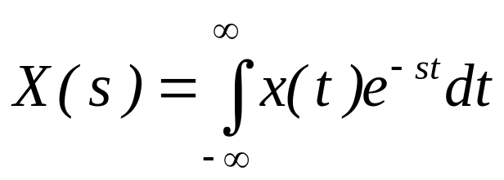
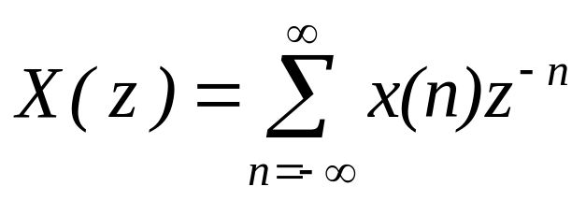
2.0 MỞ ĐẦU
Hệ thống liên tục:
Hệ thống rời rạc:
Biến đổi Fourier:
Biến đổi Fourier:
Biến đổi Laplace:
Biến đổi Z:

Slide 3
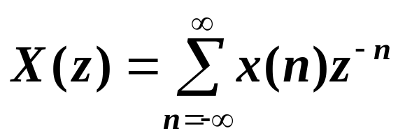
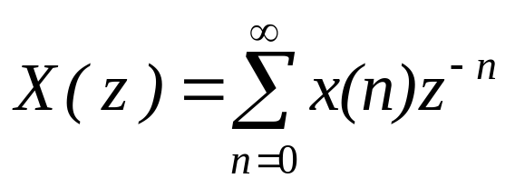



2.1 BIẾN ĐỔI Z
2.1.1 ĐỊNH NGHĨA BIẾN ĐỔI Z:
Biến đổi Z của dãy x(n):
(*)
Trong đó z – biến số phức
Biểu thức (*) còn gọi là biến đổi Z hai phía
Biến đổi Z 1 phía dãy x(n):
(**)
Nếu x(n) nhân quả [x(n)=0 với n<0] thì: (*) (**)
Ký hiệu:
x(n) X(z) hay X(z) = ZT {x(n)}
X(z) x(n) hay x(n) = ZT⁻¹{X(z)}

Slide 4
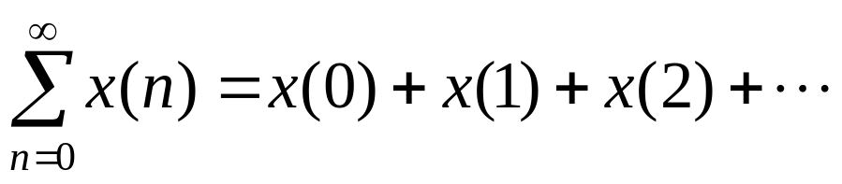
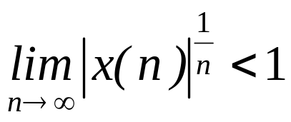
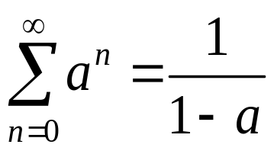
2.1.2 MIỀN HỘI TỤ CỦA BIẾN ĐỔI Z (ROC)
Miền hội tụ của biến đổi Z - ROC (Region Of Convergence)
là tập hợp tất cả các giá trị Z nằm trong mặt phẳng phức sao cho X(z) hội tụ.
Im(Z)
R_{x+}
Để tìm ROC của X(z) ta áp dụng
tiêu chuẩn Cauchy
ROC
R_{x-}
Re(z)
0
0
Tiêu chuẩn Cauchy:
Một chuỗi có dạng:
hội tụ khi:
Nếu có dạng
x(n)=a^{n} , hội tụ:
khi /a/<1

Slide 5
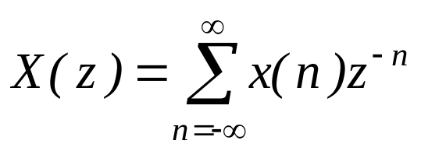
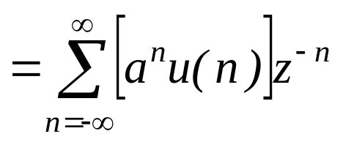
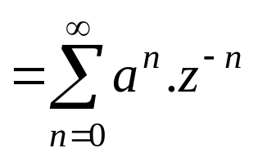
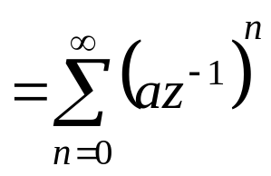
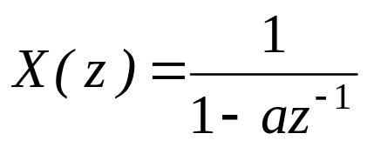
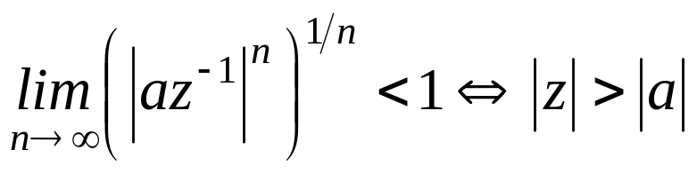
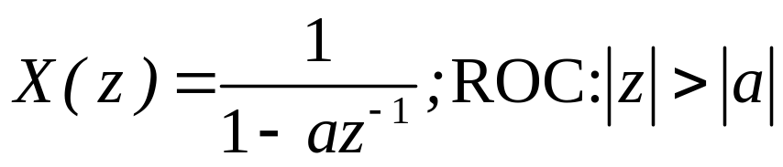
Ví dụ 2.1.1: Tìm biến đổi Z & ROC của x(n)=a^{n}u(n)
Theo tiêu chuẩn Cauchy,
X(z) sẽ hội tụ:
Im(z)
ROC
/a/
Re(z)
0
Nếu:
Vậy:

Slide 6
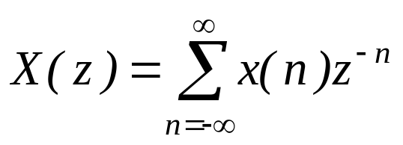
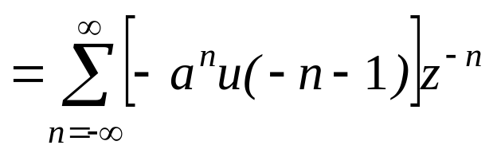
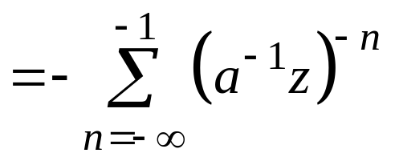

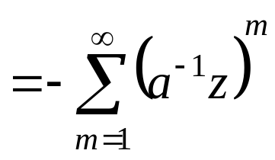
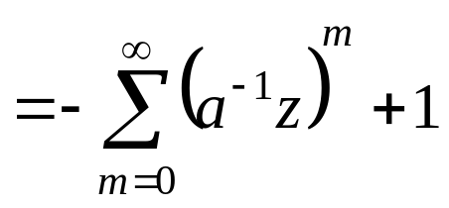
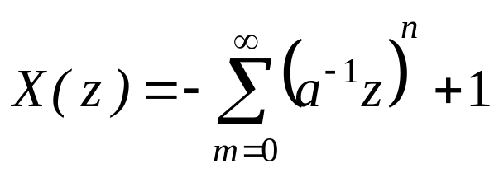
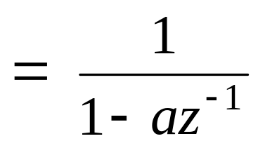
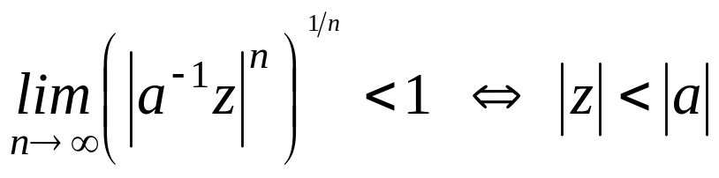
Ví dụ 2.1.2: Tìm biến đổi Z & ROC của x(n)=-a^{n}u(-n-1)
Im(z)
Theo tiêu chuẩn Cauchy,
X(z) sẽ hội tụ:
/a/
Re(z)
0
ROC
Nếu:

Slide 7
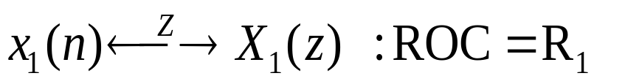

2.2 CÁC TÍNH CHẤT BIẾN ĐỔI Z
2.2.1 Tuyến tính
Nếu:
Thì:
ROC chứa R₁∩ R₂
Ví dụ 2.2.1: Tìm biến đổi Z & ROC của
x(n)=a^{n}u(n) - b^{n}u(-n-1) với /a/</b/

Slide 8
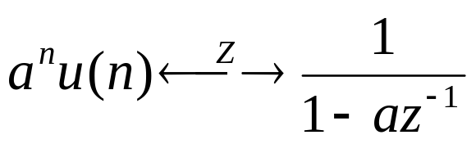
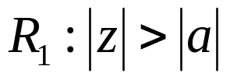
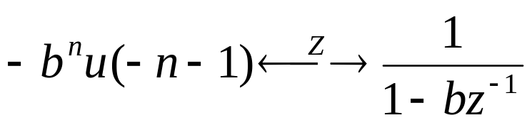
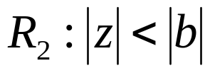
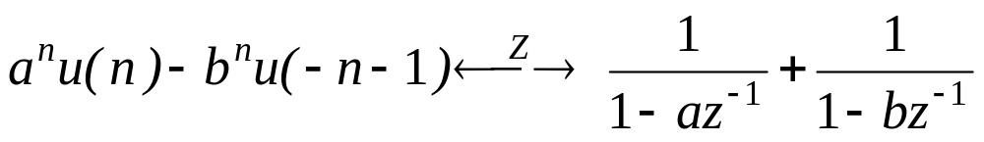
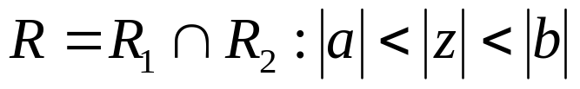
Im(z)
Theo ví dụ 2.1.1 và 2.1.2, ta có:
ROC
/a/
Re(z)
0
Im(z)
/b/
0
Re(z)
ROC
Áp dụng tính chất tuyến tính, ta được:
Im(z)
ROC
/b/
Re(z)
0
/a/

Slide 9
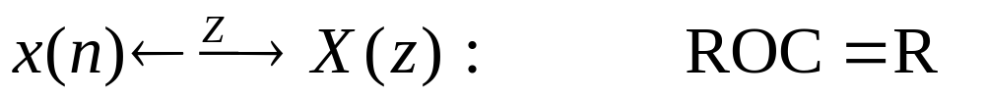
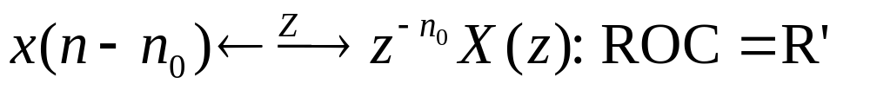
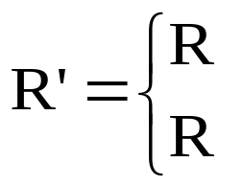
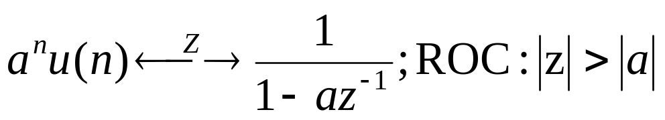
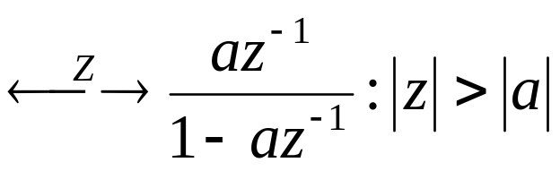
2.2.2 Dịch theo thời gian
Nếu:
Thì:
trừ giá trị z=0, khi n₀>0
trừ giá trị z=∞, khi n₀<0
Với:
Ví dụ 2.2.2: Tìm biến đổi Z & ROC của x(n)=a^{n}u(n-1)
Theo ví dụ 2.1.1:
x(n)=a^{n}u(n-1) = a.a^{n-1}u(n-1)

Slide 10
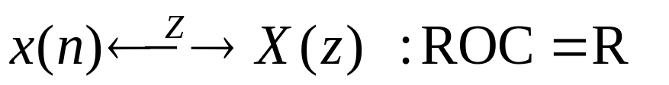
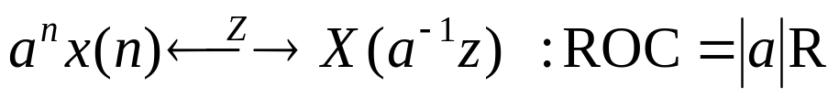
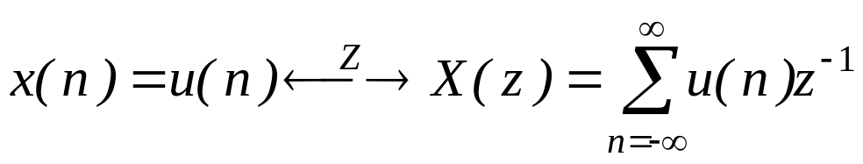
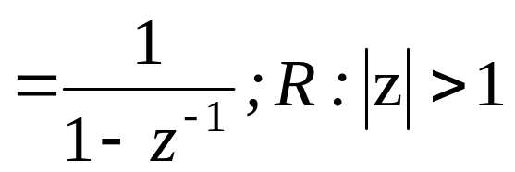
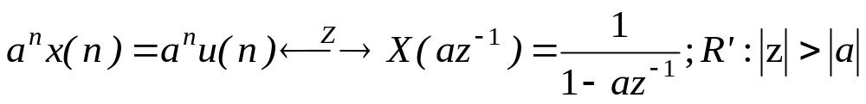
2.2.3 Nhân với hàm mũ a^{n}
Nếu:
Thì:
Ví dụ 2.2.3: Xét biến đổi Z & ROC của
x₁(n)=u(n) và x₂(n)=a^{n}u(n)

Slide 11
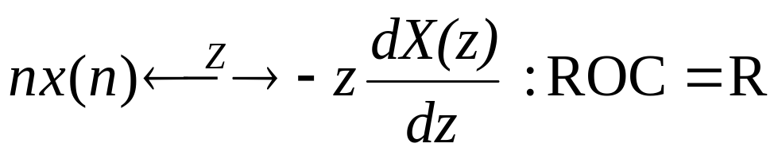
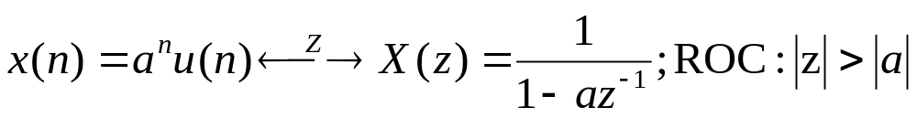
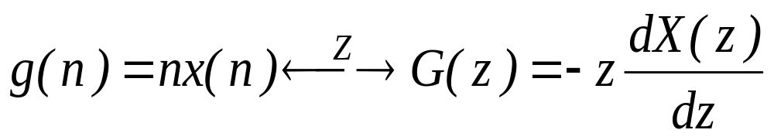
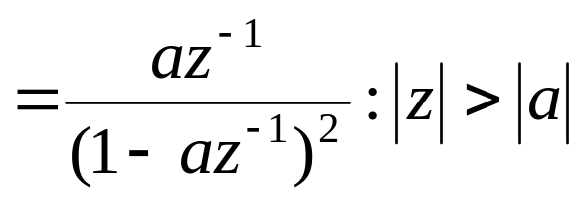
2.2.4 Đạo hàm X(z) theo z
Nếu:
Thì:
Ví dụ 2.2.4: Tìm biến đổi Z & ROC của g(n)=na^{n}u(n)

Slide 12
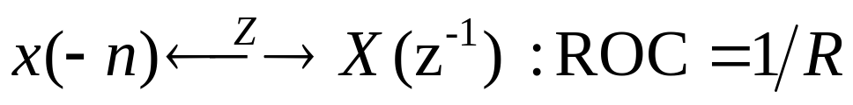
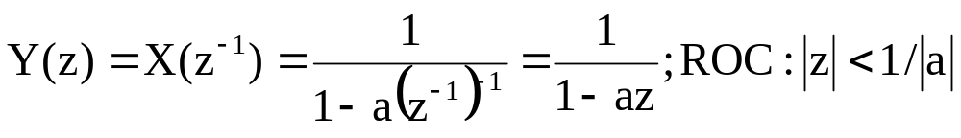
2.2.5 Đảo biến số
Nếu:
Thì:
Ví dụ 2.2.5: Tìm biến đổi Z & ROC của y(n)=(1/a)^{n}u(-n)
Áp dụng tính chất đảo biến số:

Slide 13
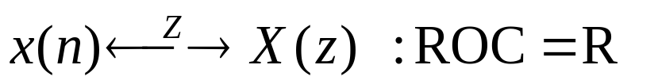





2.2.6 Liên hiệp phức
Nếu:
Thì:
2.2.7 Tích 2 dãy
Nếu:
Thì:
2.2.8 Định lý giá trị đầu
Nếu x(n) nhân quả thì:

Slide 14



Ví dụ 2.2.6: Tìm x(0), biết X(z)=e^{1/z} và x(n) nhân quả
Theo định lý giá trị đầu:
2.2.9 Tổng chập 2 dãy
Nếu:
Thì:
:ROC có chứa R₁ ∩ R₂

Slide 15





Ví dụ 2.2.7: Tìm y(n) = x(n)*h(n), biết
x(n)=(0.5)^{n}u(n) và h(n)=-2^{n}u(-n-1)
Z⁻¹

Slide 16

TỔNG KẾT CÁC TÍNH CHẤT BIẾN ĐỔI Z
x(n) | X(z) | R
a₁x₁(n)+a₂x₂(n) | a₁X₁(z)+a₂X₂(z) | Chứa R₁ ∩ R₂
x(n-n₀) | Z^{-n0} X(z) | R’
a^{n} x(n) | X(a⁻¹z) | R
nx(n) | -z dX(z)/dz | R
x(-n) | X(z ⁻¹) | 1/R
x*(n) | X*(z*) | R
x₁(n)x₂(n) |  | R₁ ∩ R₂
x(n) nhân quả | x(0)=lim X(z ->∞)
x₁(n)*x₂(n) | X₁(z)X₂(z) | Chứa R₁ ∩ R₂

Slide 17



BIẾN ĐỔI Z MỘT SỐ DÃY THÔNG DỤNG
x(n) | X(z) | ROC
δ(n) | 1 | ∀z
u(n) |  | /z/ >1
-u(-n-1) |  | /z/ <1
a^{n} u(n) |  | /z/ > /a/
-a^{n} u(-n-1) |  | /z/ < /a/
na^{n} u(n) |  | /z/ > /a/
-na^{n} u(-n-1) |  | /z/ < /a/
cos(ω_{o}n)u(n) | (1-z⁻¹cosω_{o})/(1-2z⁻¹cosω_{o}+z⁻²) | /z/ >1
sin(ω_{o}n)u(n) | (z⁻¹sinω_{o})/(1-2z⁻¹cosω_{o}+z⁻²) | /z/ >1

Slide 18

2.3 BIẾN ĐỔI Z NGƯỢC
2.3.1 CÔNG THỨC BIẾN ĐỔI Z NGƯỢC
(*)
Với C - đường cong khép kín bao quanh gốc tọa độ trong mặt phẳng phức, nằm trong miền hội tụ của X(z), theo chiều (+) ngược chiều kim đồng hồ
Trên thực tế, biểu thức (*) ít được sử dụng do tính chất phức tạp của phép lấy tích phân vòng
Các phương pháp biến đổi Z ngược:
Thặng dư
Khai triển thành chuỗi luỹ thừa
Phân tích thành tổng các phân thức tối giản

Slide 19


2.3.2 PHƯƠNG PHÁP THẶNG DƯ
a) Khái niệm thặng dư của 1 hàm tại điểm cực:
Thặng dư tại điểm cực Z_{pi} bội r của F(z) được định nghĩa:
Thặng dư tại điểm cực đơn Z_{pi} của F(z) được định nghĩa:
b) Phương pháp:
Theo lý thuyết thặng dư, biểu thức biến đổi Z ngược theo tích phân vòng (*) được xác định bằng tổng các thặng dư tại tất cả các điểm cực của hàm X(z)z^{n-1} :

Slide 20






(*)
Trong đó:
Z_{pi} – các điểm cực của X(z)z^{n-1} nằm trong đường cong C
Res[X(z)z^{n-1}]_{z=zpi} - thặng dư của X(z)z^{n-1} tại điểm cực z_{Pi}
Tổng cộng các thặng dư tại tất cả các điểm cực, ta được x(n)
Ví dụ 2.3.1: Tìm biến đổi Z ngược của
Thay X(z) vào (*), ta được

Slide 21









Chọn C là đường cong khép kín nằm bên ngoài vòng tròn có bán kính là 2
n≥0:
có 1 điểm cực đơn Z_{p1}=2
Im(z)
Thặng dư tại Z_{p1}=2:
ROC
2
Re(z)
0
C
Z_{p1}=2 đơn,
Z_{p2}=0 bội m
n<0:
Với: Z_{p1}=2:

Slide 22








Với: Z_{p2}=0 bội m:
Vậy, với n<0:
suy ra
hay

Slide 23









2.3.3 PHƯƠNG PHÁP KHAI TRIỂN CHUỖI LUỸ THỪA
Giả thiết X(z) có thể khai triển:
Theo định nghĩa biến đổi Z
Đồng nhất 2 biểu thức:
Ví dụ 2.3.2:
Tìm x(n),
Suy ra:

Slide 24







Ví dụ 2.3.3: Tìm x(n) biết:
Do ROC của X(z) là /z/>2, nên x(n) sẽ là dãy nhân quả và sẽ được khai triển thành chuỗi có dạng:
(*)
Để có dạng (*), thực hiện phép chia đa thức dưới đây:

Slide 25






Ví dụ 2.3.4: Tìm x(n) biết:
Do ROC của X(z) là /z/<2, nên x(n) sẽ là dãy phản nhân quả và sẽ được khai triển thành chuỗi có dạng:
(**)
Để có dạng (**), thực hiện phép chia đa thức dưới đây:

Slide 26




2.3.4 PHƯƠNG PHÁP PHÂN TÍCH THÀNH TỔNG CÁC
PHÂN THỨC TỐI GIẢN
Xét X(z) là phân thức hữu tỉ có dạng:
với: K, N >0
Nếu K>N, thực hiện phép chia đa thức:
Ta được C(z) là đa thức và phân thức A(z)/B(z) có bậc M≤N
Nếu K≤N, thì X(z) có dạng giống phân thức A(z)/B(z)
Việc lấy biến đổi Z ngược đa thức C(z) là đơn giản, vấn đề phức tạp là tìm biến đổi Z ngược A(z)/B(z) có bậc M≤N

Slide 27







Xét X(z)/z là phân thức hữu tỉ có bậc M≤N :
Xét đến các điểm cực của X(z)/z, hay nghiệm của B(z) là
đơn, bội và phức liên hiệp
a) Xét X(z)/z có các điểm cực đơn: Z_{p1}, Z_{p2}, Z_{p3},…. Z_{pN}
Theo lý thuyết hàm hữu tỉ, X(z)/z phân tích thành:
Với hệ số K_{i} xác định bởi:
hay

Slide 28






Suy ra X(z) có biểu thức:
Xét:
Nếu ROC: /z/ > /z_{pi}/
Nếu ROC: /z/ < /z_{pi}/
Vậy:

Slide 29










ROC : a) /z/>3, b) /z/<2, c) 2</z/<3
Ví dụ 2.3.5: Tìm x(n) biết
Với các hệ số được tính bởi:

Slide 30




Với các miền hội tụ:
a) /z/ > 3 >2:
b) /z/ < 2 <3:
c) 2</z/<3 :

Slide 31






b) Xét X(z)/z có điểm cực Z_{p1} bội r và các điểm cực đơn: Z_{p(r+1)},…,Z_{pN}
Theo lý thuyết hàm hữu tỉ, X(z)/z phân tích thành:
Với hệ số K_{i} xác định bởi:

Slide 32





Với giả thiết ROC của X(z): /z/ > max{/z_{pi}/}: i=1÷N,
biến đổi Z ngược của thành phần K_{i}/(z-z_{pi})^{r} sẽ là:
Vậy ta có biểu thức biến đổi Z ngược là:
Ví dụ 2.3.6: Tìm x(n) biết

Slide 33










Với các hệ số được tính bởi:
Vậy X(z)/z có biểu thức là:

Slide 34




c) Xét X(z)/z có cặp điểm cực Z_{p1} và Z*_{p1} phức liên hiệp, các điểm cực còn lại đơn: Z_{p3},…,Z_{pN}
X(z)/z được phân tích thành:
Với các hệ số K₁, K_{i} được tính giống điểm cực đơn:

Slide 35







Do các hệ số A(z), B(z) là thực, nên K₂=K₁*
Xét :
Nếu gọi:
Và giả thiết ROC: /z/>max{/z_{pi}/}:
Vậy:

Slide 36









Ví dụ 2.3.7: Tìm x(n) biết:

Slide 37
2.4 BIỂU DIỄN HỆ THỐNG TRONG MIỀN Z
2.4.1 ĐỊNH NGHĨA HÀM TRUYỀN ĐẠT
Miền n:
x(n)
h(n)
y(n)=x(n)*h(n)
ZT
Miền Z:
X(z)
H(z)
Y(z)=X(z)H(z)
h(n) ^{ZT} H(z): gọi là hàm truyền đạt
H(z)=Y(z)/X(z)
Trong miền phức Z, H(z) đặc trưng hoàn toàn cho hệ thống

Slide 38



2.4.2 HÀM TRUYỀN ĐẠT ĐƯỢC BIỂU DIỄN THEO
CÁC HỆ SỐ PHƯƠNG TRÌNH SAI PHÂN
Phương trình sai phân TTHSH có dạng:
Lấy biến đổi Z 2 vế PTSP & áp dụng tính chất dịch theo t/g:

Slide 39







Ví dụ 2.4.1: Tìm H(z) và h(n) của hệ thống nhân quả cho bởi:
y(n) - 5y(n-1) + 6y(n-2) = 2x(n) - 5x(n-1)
Lấy biến đổi Z hai vế PTSP và áp dụng tính chất dịch theo t/g:
Do hệ thống nhân quả nên: h(n) = ( 2^{n} + 3^{n} ) u(n)

Slide 40



2.4.3 ĐIỂM CỰC & ĐIỂM KHÔNG CỦA HÀM TRUYỀN ĐẠT
Xét hàm truyền đạt H(z) có dạng:
z_{0i} là điểm không của H(z) ⇔
z_{pi} là điểm cực của H(z) ⇔
z₀₁, z₀₂,…,z_{0m} : là các điểm không của H(z)
z_{p1}, z_{p2},…, z_{pn} : là các điểm cực của H(z)

Slide 41




Ví dụ 2.4.2: Cho hệ thống nhân quả có các điểm 0 & cực:
z₀₁=-1; z₀₂=-1/2 và z_{p1}=1/2; z_{p2}=1/3.
Biểu diễn các điểm không & cực trên mặt phẳng phức
Viết biểu thức H(z), biết H(0)=6
Viết phương trình sai phân mô tả hệ thống
Vẽ SĐ thực hiện HT, chuyển sơ đồ sang dạng chuẩn tắc
a) Biểu diễn các điểm cực & không:
Im(z)
b) Biểu thức H(z) có dạng:
Re(z)
x x
-1
-1/2
0
1/3 1/2 1

Slide 42




c) Phương trình sai phân:
Áp dụng tính chất dịch theo thời gian, lấy biến đổi Z ngược:

Slide 43

d) Sơ đồ thực hiện hệ thống:
2
x(n)
+
+
y(n)
Z⁻¹
Z⁻¹
3
5/6
+
+
Z⁻¹
Z⁻¹
- 1/6
2
x(n)
+
+
y(n)
Z⁻¹
5/6
3
Sơ đồ dạng chuẩn tắc
+
+
- 1/6
Z⁻¹

Slide 44
2.4.4 HÀM TRUYỀN ĐẠT CÁC HỆ THỐNG GHÉP NỐI
a. Ghép nối tiếp
x(n)
h₁(n)
h₂(n)
y(n)
Miền n:
≡
x(n)
h(n)=h₁(n)*h₂(n)
y(n)
Theo tính chất tổng chập: h₁(n)*h₂(n) ^{Z} H₁(z)H₂(z)
X(z)
H₁(z)
H₂(z)
Y(z)
Miền Z:
≡
X(z)
H(z)=H₁(z)H₂(z)
Y(z)

Slide 45
b. Ghép song song
h₁(n)
x(n)
+
y(n)
h₂(n)
Miền n:
≡
x(n)
h₁(n)+h₂(n)
y(n)
H₁(z)
X(z)
+
Y(z)
H₂(z)
Miền Z:
≡
X(z)
H₁(z)+H₂(z)
Y(z)

Slide 46

Ví dụ 2.4.3: Tìm H(z) của hệ thống, biết h₁, h₂, h₃, h₄
h₂(n)
x(n)
h₁(n)
+
y(n)
h₃(n)
h₄(n)
H₁(z)
H₂(z) + H₃(z)H₄(z)
Giải:

Slide 47



2.4.5 TÍNH NHÂN QUẢ & ỔN ĐỊNH CỦA HỆ THỐNG
a. Tính nhân quả
Miền n:
Hệ thống TTBB là nhân quả h(n) = 0 : n<0
Miền Z:
Do h(n) là tín hiệu nhân quả, nên miền hội tụ H(z) sẽ là:
Im(z)
Hệ thống TTBB là nhân quả
ROC
/z_{p}/^{max}
Re(z)
0
ROC của H(z) là:

Slide 48






b. Tính ổn định
Miền n:
Hệ thống TTBB là ổn định
(*)
Miền Z:
: khi
Theo đ/k ổn định (*), nhận thấy H(z) cũng sẽ hội tụ với /z/=1
Hệ thống TTBB
là ổn định
ROC của H(z)
có chứa /z/=1

Slide 49



c. Tính nhân quả và ổn định
Hệ thống TTBB là nhân quả
ROC của H(z) là:
Hệ thống TTBB
là ổn định
ROC của H(z) có chứa /z/=1
Hệ thống TTBB nhân quả
là ổn định
Im(z)
ROC
/z_{p}/^{max}
Re(z)
/z/=1
0
ROC của H(z) là:
và

Slide 50





Ví dụ 2.4.4: Tìm h(n) của hệ thống, biết
a. Để hệ thống là nhân quả
b. Để hệ thống là ổn định
c. Để hệ thống là nhân quả và ổn định
a. Hệ thống nhân quả (/z/>2): h(n)=[(1/2)^{n} + 2^{n}] u(n)
b. Hệ thống ổn định (1/2</z/<2): h(n)=(1/2)^{n} u(n) - 2^{n} u(-n-1)
c. Hệ thống nhân quả và ổn định:
ROC: /z/>2 không thể chứa /z/=1 ⇒ không tồn tại h(n)

Slide 51









2.4.5 GIẢI PTSP DÙNG BIẾN ĐỔI Z 1 PHÍA
ZT
1 phía
ZT
1 phía
ZT
1 phía

Slide 52



Ví dụ 2.4.5: Hãy giải PTSP dùng biến đổi Z 1 phía
y(n) – 3y(n–1) +2 y(n-2) = x(n) : n≥0
biết: x(n)=3^{n-2}u(n) và y(-1)=-1/3; y(-2)= -4/9
Lấy biến đổi Z 1 phía hai vế PTSP:
Y(z) - 3[y(-1)+z⁻¹Y(z)] + 2[y(-2)+y(-1)z⁻¹+z⁻²Y(z)] = X(z) (*)
Thay y(-1)=-1/3; y(-2)= -4/9 và X(z)=3⁻²/(1-3z⁻¹) vào (*), rút ra:

